Slide 1
力与运动

Slide 2
知识回顾
1 .(1)匀变速直线运动的三个基本公式:v= ,x= ,v²- =2ax;
(2)两个中间速度: = = , = ,且 < 。一个推论:Δx=aT²。
2.(1)轻绳只能产生拉力,方向沿绳子且指向绳子收缩的方向;轻杆产生的弹 力,既可以是压力,也可以是拉力,方向不一定沿杆;弹簧产生的支持力或拉力 沿轴线方向,弹簧弹力的大小:F=kx。
(2)滑动摩擦力大小F=μF_{N},方向沿接触面的切线方向,与相对运动的方向相反。

Slide 3
知识回顾
3.力的合成和分解均遵从平行四边形定则;两个力的合力范围:|F₁-F₂|≤F≤
|F₁+F₂|。
4.牛顿运动定律
(1)牛顿第二定律:a= ,具有独立性、瞬时性和矢量性等。
(2)牛顿第三定律:F= 。注意区分一对作用力与反作用力和一对平衡力。

Slide 4
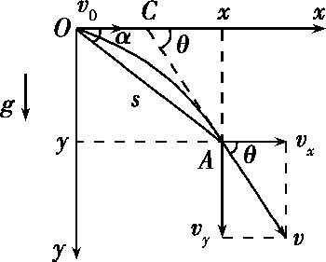
5.平抛运动
(1)研究方法:平抛运动可以分解为水平方向的匀速直线运动和竖直方向的自 由落体运动。
(2)主要公式
图示 | 物理量 | x方向分运动 | y方向分运动 | 合运动
 | 速度 | v_{x}=v₀ | v_{y}=gt= | v= tan θ=
 | 位移 | x=v₀t | y= gt² | s= tan α=

Slide 5
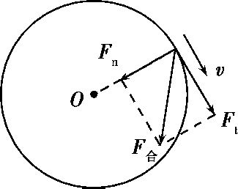
(1)匀速圆周运动常用公式:F_{n}=ma_{n}= =mω²r= =mωv=4π²mf ²r。
(2)变速圆周运动
6.圆周运动
①F_{合}不指向圆心,沿半径方向的分力F_{n}充当向心力。
②F_{合}沿半径方向的分力F_{n}改变线速度的方向,垂直半径方向的分力F_{t}改变线 速度的大小。

Slide 6
7.万有引力定律和天体的运动
(1)求中心天体质量:G =m r→M= (公转法),G =mg→M= (黄
金代换法);中心天体的密度ρ= ,若r=R,则ρ= 。
(2)由G =ma=m =mω²r=m r,求得a= ,v= ,ω= ,T=
。

Slide 7
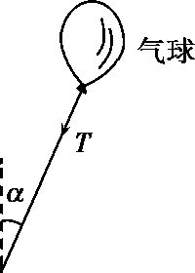
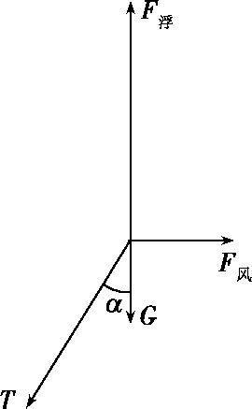
1.(2019江苏单科,2,3分)如图所示,一只气球在风中处于静止状态,风对气球的 作用力水平向右。细绳与竖直方向的夹角为α,绳的拉力为T,则风对气球作用 力的大小为 ( )
A. B. C.T sin α D.T cos α
C
解析 如图所示,气球处于平衡状态,在水平方向上风力与拉力T的水平分力平衡,F_{风}=T sin α,故选项C正确。

Slide 8
2.(2018江苏单科,3,3分)某弹射管每次弹出的小球速度相等。在沿光滑竖直 轨道自由下落过程中,该弹射管保持水平,先后弹出两只小球。忽略空气阻 力,两只小球落到水平地面的 ( )
A.时刻相同,地点相同 B.时刻相同,地点不同
C.时刻不同,地点相同 D.时刻不同,地点不同
B
解析 由题意知,在竖直方向上,两只小球同时同高度自由下落,运动状态 始终相同,由h= gt²知落到水平地面的时刻相同。在水平方向上,小球被弹出
后做速度相等的匀速直线运动,但先抛出的小球水平方向运动时间较长,由x= v₀t知,x_{先}>x_{后},即两只小球落到水平地面的地点不同。故选B。

Slide 9
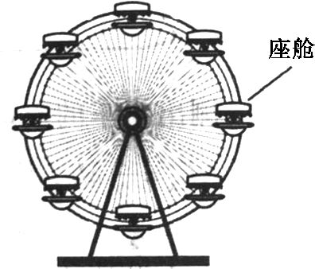
3.(多选)(2019江苏单科,6,4分)如图所示,摩天轮悬挂的座舱在竖直平面内做 匀速圆周运动。座舱的质量为m,运动半径为R,角速度大小为ω,重力加速度 为g,则座舱( ) A.运动周期为
BD
B.线速度的大小为ωR
C.受摩天轮作用力的大小始终为mg
D.所受合力的大小始终为mω²R

Slide 10
解析 由T= ,v=ωR可知A错误,B正确。由座舱做匀速圆周运动,可知
座舱所受的合力提供向心力,F=mω²R,方向始终指向摩天轮中心,则座舱在最 低点时,其所受摩天轮的作用力为mg+mω²R,故C错误,D正确。

Slide 11
4.(多选)(2020江苏单科,7,4分)甲、乙两颗人造卫星质量相等,均绕地球做圆 周运动,甲的轨道半径是乙的2倍。下列应用公式进行的推论正确的有 ( )
A.由v= 可知,甲的速度是乙的 倍
B.由a=ω²r可知,甲的向心加速度是乙的2倍
C.由F=G 可知,甲的向心力是乙的
D.由 =k可知,甲的周期是乙的2 倍
CD

Slide 12
解析 由 =mg可知,在离地不同高度处重力加速度不同,而A项推
论误将g作为一个常量,故A项所得结果错误。同理由 =mrω²可知卫星在
不同轨道上运行的角速度不同,B项将ω作为常量做出的推论也是错误的。由 万有引力定律可知C项正确。由 =mr 可得 = ,可见k= 是一
个只与地球质量有关的物理量,故D项由此所得推论是正确的。
考情分析

